Slide 1
대나무숲
EXCLUSIVE! 시큐어 코딩 C반
유덕경, 구민하

Slide 2
대나무숲
01
개발 배경
02
주요 기능
03
코드
04
시연 및 후기

Slide 3
1
개발배경
개발 배경
지금까지 배운 웹 프로그래밍 기술을 적용해 로그인, 회원가입, 게시판 기능 등을 구현한 우리 반 만의 자유게시판을 만들어보자!

Slide 4
2
주요기능
주요기능
1. 회원가입
2. 로그인, 로그아웃
3. 게시판
4. 게시글 댓글, 좋아요 기능
5. 회원정보 수정
6. 오늘의 밥

Slide 5
2
회원가입
1. 이메일 형식으로만 가입가능(정규식 사용)
2. CSS 애니메이션 효과 적용
로그인
1. 이메일 형식으로만 가입가능(정규식 사용)
2. CSS 애니메이션 효과 적용
로그아웃
1.로그아웃 후 세션을 삭제하고 메인 페이지 화면으로 랜더링
주요기능

Slide 6
2
게시판
주요기능
1. 로그인 이후 /home 경로로 넘어가서 다시 랜더링 됨. 2. Create: 게시글 쓰기 기능 구현 3. Read: 게시글 읽기 기능 구현.
특정 게시글을 랜더링 할 때마다 조회수가 1씩 증가함 4. Update: (향후 적용 예정) 5. Delete: 게시글 삭제 기능 구현
(로그인 한 유저와 글 쓴 유저가 일치할 때만 삭제 가능)

Slide 7
2
댓글
1. 각각의 게시글에 댓글 달기 가능
2. 댓글 단 이후 해당 게시글을 다시 보면 댓글이 적용되었음을 확인할 수 있음
3. 댓글 삭제 기능 구현
좋아요 1. 각각의 게시글에 좋아요를 누를 수 있음 2. 게시글 목록에서 각각의 게시글의 좋아요 개수를 볼 수 있음
주요기능

Slide 8
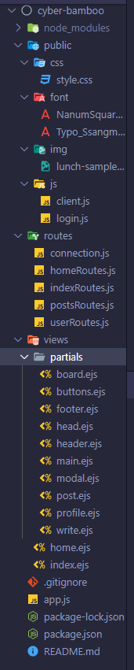
3
코드
파일 구조

Slide 9
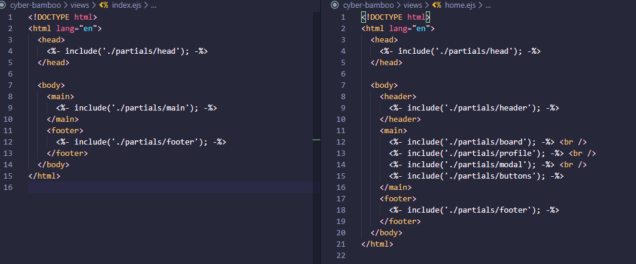
3
코드
Views

Slide 10
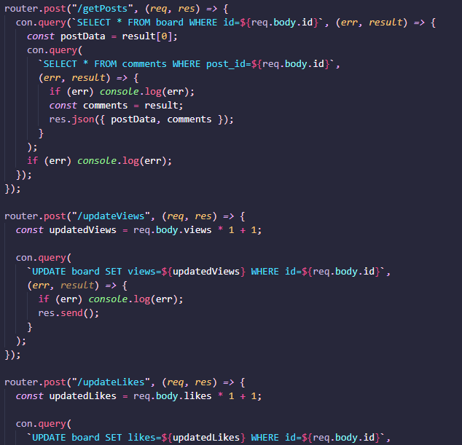
3
코드
Routes

Slide 11
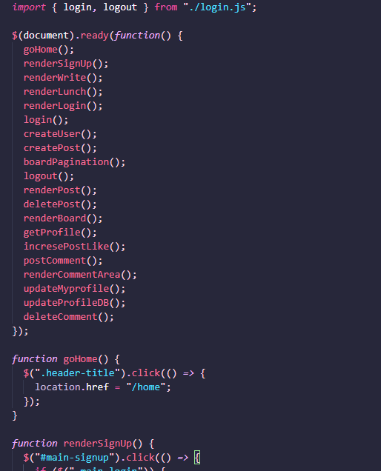
3
코드
Client.js

Slide 12
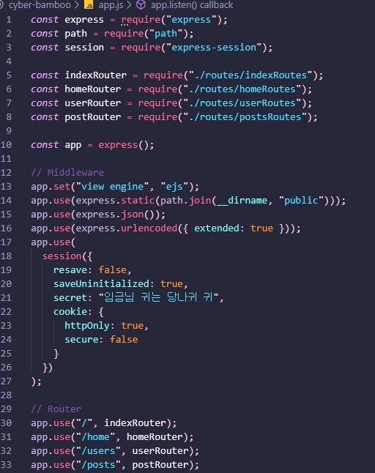
3
코드
app.js

Slide 13
시연
PRESENTATION

Slide 14
후기
유덕경:
강의를 수강하며 배운 점으로만 풀스택을 구현 할 수 있어서 좋았습니다. 특히, MySQL workbench를 이용해 DB 조작을 편리하게 할 수 있는 점이 기존 개발시간을 줄여줘서 좋았습니다.
순서를 이해하기 위해 구조도를 그려가며 전체적인 흐름을 이해하려고 노력하였고 이제 집에 보내주세요…@.@
구민하:
: node.js로 백엔드를 처음 만들어 봐서 재밌었습니다. 설계를 나름 하고 시작했으나 기능이 추가 되면서 Refactoring을 하는 과정에서 더더욱 설계의 중요성을 깨달았습니다.후반부에는 버그를 고치느라 힘들었지만 그래도 친구들이 직접 글을 올려주고 공격해줘서 시큐어 코딩 면을 생각해 볼 수 있었습니다 ^^

Slide 15
감사합니다
대나무숲 | EXCLUSIVE! 시큐어 코딩 C반
유덕경, 구민하

